Slide 1
Chào mừng quý thầy cô giáo
và các em học sinh!

Slide 3
Giai đoạn lịch sử nào được mệnh danh là: “Vua chẳng ra vua, bề tôi cũng chẳng phải bề tôi”?
A. Cuối thời Hậu Lê
B. Thời Lý
C. Thời Trần
D. Thời Tiền Lê

Slide 4
Ai là người cầu cứu viện trợ từ quân Thanh, là kẻ cõng rắn cắn gà nhà?
A. Lê Hiển Tông
B. Lê Dụ Tông
D. Lê Chiêu Thống
C. Lê Duy Mật

Slide 5
Nàng công chúa nào là nhân vật lịch sử nổi tiếng - người thông minh từ bé, diện mạo thanh tú, bản tính thùy mị, dịu dàng?
A. Lý Chiêu Hoàng
B. Ngọc Hân công chúa
C. An Tư công chúa
D. Công chúa Huyền Trân

Slide 6
Triều đại nào kéo dài nhất lịch sử phong kiến Việt Nam?
A. Thời Hậu Lê
B. Thời nhà Hồ
C. Thời nhà Trần
D. Thời nhà Lý

Slide 7
Trịnh – Nguyễn phân tranh bất phân thắng bại chọn Sông Gianh nào làm ranh giới giữa Đàng Trong và Đàng Ngoài?
A. Đúng
B. Sai

Slide 8
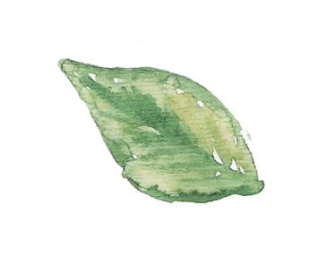
-NGÔ GIA VĂN PHÁI-
HOÀNG LÊ
NHẤT THỐNG CHÍ
(Cuốn sách ghi chép về sự thống nhất của vương triều nhà Lê)

Slide 9
A. TRI THỨC NGỮ VĂN
1. Khái niệm truyện lịch sử
- Là loại truyện có nội dung liên quan đến nhân vật và sự kiện lịch sử.
- Được nhà văn hư cấu, tưởng tượng, bổ sung, sáng tạo thành hình tượng văn học.
2. Đặc trưng truyện lịch sử:
- Bối cảnh: Là hoàn cảnh xã hội trong một thời kì lịch sử nói chung được thể hiện qua sư kiện, nhân vật lịch sử, phong tục tập quán.
- Nhân vật: Nhân vật chính là người thực, việc thực, những anh hùng dân tộc.
- Cốt truyện: Là hệ thống sự kiện liên quan đến lịch sử dân tộc được sắp xếp theo ý đồ nhất định.
+ Cốt truyện đơn tuyến
+ Cốt truyện đa tuyến
- Ngôn ngữ: Phù hợp với bối cảnh lịch sử mà truyện tái hiện.

Slide 10
B. VĂN BẢN
I. TÌM HIỂU CHUNG
TÁC GIẢ
TÁC PHẨM
Thông tin | Nội dung
Tên tuổi
Thời đại
Thân thế và tư tưởng
Thông tin | Nội dung
Hoàn cảnh lịch sử
Thể loại
Nhan đề
Nhân vật
Cốt truyện

Slide 11
I. TÌM HIỂU CHUNG
1.TÁC GIẢ
Ngô Gia Văn Phái: Nhóm tác giả thuộc dòng họ Ngô Thì quê ở Thanh Oai (Hà Nội).
2. TÁC PHẨM
- Hồi 14/17, viết bằng chữ Hán.
- Tiểu thuyết lịch sử: Thể Chí – lối chương hồi về biến động lịch sử cuối TK XVIII →đầu TK XIX.
- Bố cục: 3 phần.

Slide 12
II. ĐỌC – HIỂU VĂN BẢN

Slide 13
1. Hình tượng người anh hùng Nguyễn Huệ
a. Chuẩn bị lực lượng tiến quân ra Bắc

Slide 14
TRƯỚC CÁC TRẬN ĐÁNH
CÁC TRẬN ĐÁNH
Thời gian | Hành động | Nhận xét
Được tin cấp báo
29/12
30/12
Nhận xét chung:
Trận đánh | Cách đánh | Nhận xét
Sông Gián
Hà Hồi
Ngọc Hồi

Slide 15
Thời gian | Lời nói, hành động, cách xử trí | Nhận xét
- Khi nhận được tin cấp báo | – Nhận được tin giặc chiếm Thăng Long thì “giận lắm”,”định thân chinh cầm quân đi ngay”. – Chỉ trong vòng hơn một tháng, Nguyễn Huệ đã làm rất nhiều việc lớn: + Tế cáo trời đất, lên ngôi hoàng đế để “chính vị hiệu”,’giữ lấy lòng người”. + Tự mình “đốc suất đạo binh” ra Bắc. | Mạnh mẽ, quyết đoán.
Khi đến Nghệ An | + Tìm gặp người cống sĩ ở huyện La Sơn là Nguyễn Thiếp để hỏi kế sách.
 | + Tuyển mộ quân sĩ và “mở cuộc duyệt binh lớn” ở Nghệ An, phủ dụ tướng sĩ.
 | – Trong lời phủ dụ quân sĩ ở Nghệ An: + Nguyễn Huệ đã khẳng định chủ quyền của dân tộc (“đất nào sao ấy, đều đã phân biệt rõ ràng”) và lên án hành động xâm lăng phi nghĩa, trái đạo trời của quân Thanh, nêu bật dã tâm của chúng(“bụng dạ ắt khác…cướp bóc nước ta, giết hại nhân dân, vơ vét của cải”) + Nhắc lại truyền thống chống giặc ngoại xâm của dân tộc ta. + Kêu gọi quân lính đồng tâm hiệp lực, ra kỉ luật nghiêm. | Sáng suốt, nhạy bén trước thời cuộc.
Khi đến Ninh Bình | + Ông rất hiểu tướng sĩ, hiểu tường tận năng lực của bề tôi, khen chê đúng người đúng việc. + Mới khởi binh, chưa lấy được tấc đất nào, vậy mà Quang Trung đã tuyên bố chắc nịch “phương lược tiến đánh đã có sẵn”, “Chẳng qua mươi ngay có thể đuổi được người Thanh”. + Nguyễn Huệ còn tính sẵn cả kế hoạch ngoại giao sau chiến thắng để có thời gian “yên ổn mà nuôi dưỡng lực lượng”, làm cho nước giàu quân mạnh. | Sáng suốt, nhạy bén tong xét đoán bề tôi và ý chí quyết thắng và tầm nhìn xa trông rộng.
Nhận xét về cuộc hành quân | - Ngày 25 tháng Chạp xuất quân từ Phú Xuân(Huế),ngày 29 đã tới Nghệ An, vượt khoảng 350km qua núi, qua đèo. Đến Nghệ An, vừa tuyển quân, tổ chức đội ngũ, vừa duyệt binh, chỉ trong vòng một ngày. Hôm sau, tiến quân ra Tam Điệp (cách khoảng 150km). Và đêm 30 tháng Chạp đã “lập tức lên đường”, tiến quân ra Thăng Long. Mà tất cả đều là đi bộ. Vừa hành quân, vừa đánh giặc mà vua Quang Trung định kế hoạch chỉ trong vòng 7 ngày, mồng 7 tháng Giêng sẽ vào ăn Tết ở Thăng Long. Trên thực tế, đã thực hiện kế hoạch sớm hai ngày: trưa mồng 5 đã vào Thăng Long. | Con người có tài dụng binh như thần.

Slide 16
Trận đánh | Cách đánh | Nhận xét
Sông Gián | + Bắt sống toàn bộ bọn nghĩa binh cùng quân Thanh đi do thám mà vẫn giữ được bí mật. | Vị tướng có tài điều binh khiển tướng. Cách đánh bí mật, bất ngờ, biến hóa, nhanh gọn khiến kẻ thù trở tay không kịp Tướng ở trên trời xuống, quân chui dưới đất lên
Hà Hồi | + Đánh nghi binh: bí mật bao vây kín làng, bắc loa truyền gọi,địch sợ hãi xin hàng
Ngọc Hồi | + Quang Trung trực tiếp chỉ huy.Vua cưỡi voi đi đốc thúc, quân dàn trận chữ nhất, đánh giáp lá cà.
 | Bao vây đường rút lui của giặc, cho voi giày đạp.

Slide 17
- Nghe tin giặc đến Thăng Long
+ 25/11: Lên ngôi hoàng đế
+ 25/12/1788: Xuất quân ra Bắc
+ Tuyển thêm quân
- Đến Nghệ An
+ Mở cuộc duyệt binh lớn
+ Lời Phủ dụ với quân lính
- Đến Tam Điệp
+ Tha chết cho tướng dưới quyền
+ Tính sẵn kế hoạch ngoại giao
+ Mở tiệc khao quân
➔ Có trí tuệ sáng suốt, nhạy bén, hành động quyết đoán, tầm nhìn xa trông rộng, ý chí quyết thắng.

Slide 18
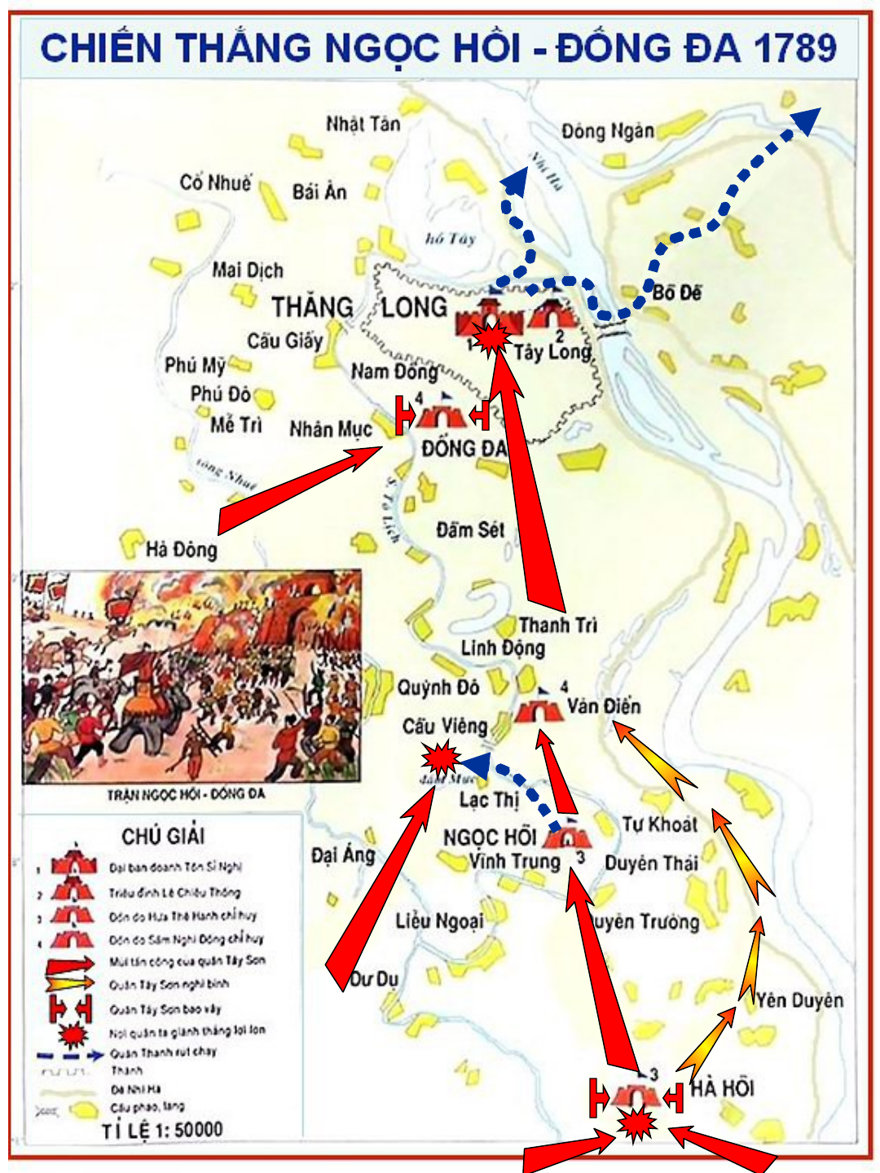
1. Hình tượng người anh hùng Nguyễn Huệ
b. Trong chiến trận

Slide 19
Đến sông Gián
Bắt sống toàn bộ bọn nghĩa binh cùng quân Thanh đi do thám mà vẫn giữ được bí mật.
Tấn công vào đồn Hà Hồi:
Đánh nghi binh: bí mật bao vây kín làng, bắc loa truyền gọi,địch sợ hãi xin hàng.
Trong trận đánh
Tấn công vào đồn Ngọc Hồi , thành Thăng Long
Quang Trung trực tiếp chỉ huy.Vua cưỡi voi đi đốc thúc, quân dàn trận chữ nhất, đánh giáp lá cà.
Bao vây đường rút lui của giặc, cho voi giày đạp.
Vị tướng có tài điều binh khiển tướng. Cách đánh bí mật, bất ngờ, biến hóa, nhanh gọn khiến kẻ thù trở tay không kịp Tướng ở trên trời xuống, quân chui dưới đất lên

Slide 20
NGUYỄN HUỆ MỘT THIÊN TÀI QUÂN SỰ
CHƯA HỀ NẾM MÙI THẤT BẠI
Người Việt cùng thời với Nguyễn Huệ như một cung nữ cũ của vua Lê, khi nghe tin vua Lê Chiêu Thống đã đưa Tôn Sĩ Nghị về Thăng Long, đã từ Trường An (4) ra Thăng Long nói với Thái Hậu:
Cứ xem những lời trong bài hịch thì, thấy Ngài (Tôn Sĩ Nghị) buộc cho ta nhiều lắm, mà Ngài thì cứ lượn lờ trên sông, chỉ dùng thanh thế dọa nạt, không biết Nguyễn Huệ là bậc anh hùng lão hung thủ hung tợn và giỏi cầm quân. Coi y ra Bắc vào Nam, thật là thần xuất quỷ nhập không ai có thể dò biết. Y bắt Nguyễn Hữu Chỉnh như bắt trẻ con, giết Vũ Văn Nhậm như giết con lợn, không một người nào còn dám trông thẳng vào mặt. Nghe lệnh của y, ai cũng mất cả hồn vía, sợ hơn sấm sét. E rằng bất nhật y sẽ lại ra, quân Tôn Tổng Đốc còn có cái lo bên trong, địch sao cho nổi!

Slide 21
2. Hình ảnh bọn cướp nước và bán nước
tên tướng bất tài, hèn nhát
- Tôn Sĩ Nghị:
- Quân giặc:
đội quân bất tài, vô tổ chức
- Vua tôi Lê Chiêu Thống:
« cõng rắn cắn gà nhà »
→ Đánh giá: đớn hèn, nhục nhã, số phận gắn chặt với bọn giặc xâm lược, mù quáng, từ bỏ dân tộc, phản dân hại nước.

Slide 22
III. TỔNG KẾT

Slide 23
1. NỘI DUNG
Ca ngợi hình ảnh người anh hùng dân tộc Quang Trung - Nguyễn Huệ qua chiến công thần tốc đại phá quân Thanh, đồng thời khắc hoạ sự thất bại thảm hại của quân tướng nhà Thanh và số phận bi đát của vua tôi Lê Chiêu Thống. Từ đó truyền lòng yêu nước, lòng tự hào dân tộc cho người đọc.
2. NGHỆ THUẬT
+ Lựa chọn trình tự kể theo diễn biến các sự kiện lịch sử
+ Khắc họa các nhân vật lịch sử.
+ Ngôn ngữ kể, tả chân thật, sinh động.
+ Giọng điệu trần thuật thể hiện thái độ của tác giả.

Slide 24
3. Cách đọc hiểu truyện lịch sử:
Đọc kĩ tác phẩm
- Xác định bổi cảnh lịch sử, nhân vật lịch sử
- Tóm tắt các sự kiện
- Tìm hiểu lời nói, cử chỉ, hành động, việc làm của nhân vật…
- Hiểu được phẩm chất tính cách của nhân vật.
- Hiểu được thông điệp mà tác giả gửi gắm trong tác phẩm.

Slide 25
*Luyện tập
1. Tại sao các tác giả vốn trung thành với nhà Lê, mà lại viết về Quang Trung - Nguyễn Huệ một cách sinh động, lẫm liệt như vậy?
2. Tại sao gọi Hoàng Lê nhất thống chí là tiểu thuyết lịch sử.

Slide 26
*Vận dụng
Hãy viết một đọan văn (khoảng 10 câu) trình bày cảm nhận về nhân vật Quang Trung – Nguyễn Huệ.

